Slide 1
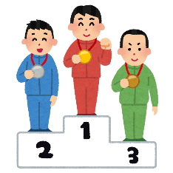
登別市交流計画の概要（実施状況）
団体名 | 北海道 登別市
相手国・地域 | デンマーク王国
2021年5月10日時点
2016～
（大会開催まで）
2020
（大会延期）
2021
（大会中）
2021～
（大会直後～）
市民への周知
・デンマーク王国大使に
よる講演会や市民との
交流会の開催→実施済み
・国際理解講座→実施済み
・小中学校での出前授業（文化紹介）
→実施済み
・応援ＳＮＳの立ち上げ→手法変更し実施
・公共施設等へのデンマーク王国ＰＲコー
ナーの設置→実施済み
【市民の応援機運を高める】
相手国の応援・交流
・相手国関係者との交
流会の開催
→中止予定
・応援団の派遣
→中止予定
・パブリックビュ
ーイングによる応援
→中止予定
・子どもたちによる応
援メッセージの作成
→実施予定
【応援への市民参加】
競技終了後
オリンピアン・
パラリンピアン
との交流
・報告会
・スポーツ交流
→中止予定
【選手と市民の交流】
※交渉によっては2018から実施の可能性あり
選手によるスポーツ指導等
交流の継続
オリンピアン・パラリンピアンとの交流
・日本人選手による講演、競技体験【スポーツ教育】
→実施済み（2021年度中止予定）
登別市～ファボー・ミッドフュン市（デンマーク）友好都市交流事業
（中学生派遣交流事業やデンマーク青年受入事業をはじめ交流事業の拡大を目指す）
【ファボー・ミッドフュン市との相互交流がホストタウン事業の基盤】
→実施済み（2020・2021年度中止、2022年度以降実施予定）

